Slide 1
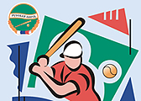
«Русская народная игра «Лапта»
на уроках физкультуры
Выполнил: Тренер-преподаватель
Жангуров М.С

Slide 2
Яркую характеристику лапте дал известный русский писатель
А. И. Куприн:
«Эта народная игра — одна из самых интересных и полезных игр. В лапте нужны находчивость, глубокое дыхание, верность своей команде, внимательность, изворотливость, быстрый бег, меткий глаз, твёрдость удара руки и вечная уверенность в том, что тебя не победят. Трусам и лентяям в этой игре нет места».
Краткая аннотация проекта
Данный проект направлен на внедрение «Русской лапты» в школьную программу, что способствует проявлению интереса к занятиям, активизирует двигательную деятельность учащихся и развивает волевые и физические качества.
Актуальность проекта
Эта игра на Руси пользовалась особой популярностью. В нее играли взрослые и дети. Она приносила людям веселье, радость, воспитывала удаль, смелость, находчивость, ловкость, решительность, выдержку, взаимоуважение между соперниками, развивала быстроту и выносливость, укрепляла здоровье играющих.
Исключительная ценность этой игры заключается в том, что начинать заниматься ею можно с дошкольного возраста и продолжать эти занятия в течение многих лет жизни. Кроме того, для игры не нужны дорогостоящий инвентарь, специальная спортивная форма и оснащенные аппаратурой игровые площадки. Игра доступна всем, так как включает естественные двигательные действия и не требует от игроков специальной подготовки.

Slide 3
Цель проекта - Возрождение традиций русской народной культуры
через осознание роли народных игр в жизни людей, через внедрение в школьную
программу игры «Русская лапта» .
Задачи:
укрепление здоровья;
содействие правильному физическому развитию;
привлечение детей и подростков к систематическим занятиям спортом;
приобретение необходимых теоретических знаний;
овладение основными приёмами техники и тактики игры;
воспитание воли, смелости, настойчивости, дисциплинированности, коллективизма, чувства дружбы;
привитие ученикам организаторских навыков;
подготовка учащихся к соревнованиям по русской лапте.

Slide 4
Гипотеза
Введение «Русской лапты» в школьную программу по ФК –есть эффективное средство активизации учащихся к занятиям, а это успех в спорте.
Объект Исследования Процесс активизации учащихся | Предмет Исследования «Русская лапта», как средство активизации учащихся и развитие физических качеств

Slide 5
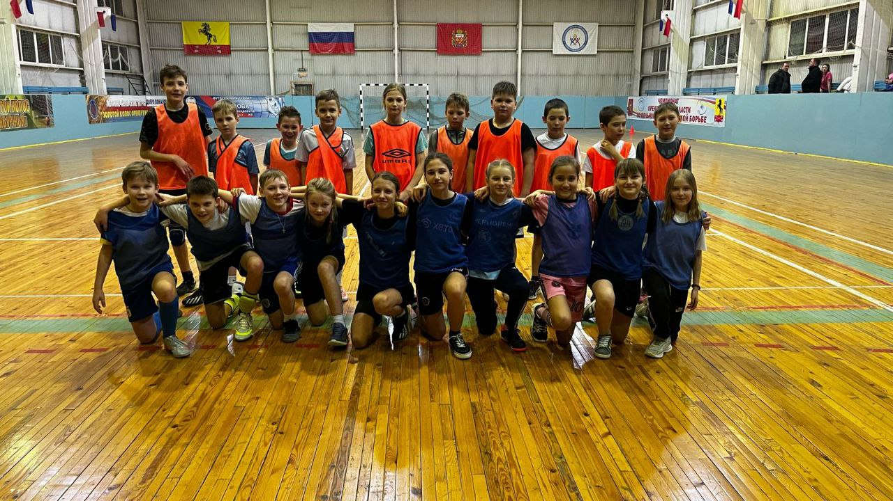
Участники проекта
Учащиеся 5 - 7 классов
Ожидаемые результаты проекта
Приобретение учащимися умений и навыков в игре «Русская лапта»
Вовлечение каждого учащегося в активный познавательный процесс.
Развитие творческих способностей учащихся.
Развитие волевых и физических качеств с помощью игры «Русская лапта»
Проявление интереса к урокам физической культуры

Slide 6
Правила игры «Русская лапта»

Slide 7
Игра проходит на ровной площадке прямоугольной формы – как открытой,
так и закрытой. Это могут быть земляные или травяные спортплощадки, манежи, спортивные залы. На игровом поле проводят две черты на 40/55-метровом
отдалении. Ширина полос составляет 25…40 метров. Одну из сторон отводят под
город, другую – под кон.
Игроки делятся на 2 команды с одинаковым числом участников. После разыгранного
жребия одна команда занимает позицию на площадке города, а другая – водит. Игру начинает команда, оказавшаяся в городе. Подающий отбивает лаптой (битой) мяч как можно дальше, направляясь бегом через игровое поле за линию кона, и тут же возвращается обратно. В это время команда, которая водит, ловит направленный в поле мяч и, поймав его, пытается осалить (запятнать) бегущего соперника. При этом им разрешается перекидывать мяч один другому, чтобы точнее попасть в противника с более удобной дистанции.
Если им удается это сделать, то представитель команды соперников переходит к ним. Но если они не смогли попасть в него, то перекидывают мяч на поле противников. Причем сделать это необходимо как можно быстрее, поскольку игрок, не успевший вернуться обратно в город, будет вынужден остаться на той стороне – за линией кона.
Если подающий (бьющий) наносит по мячу неудачный удар и противники быстро ловят его, то бежать в таком случае опасно, поскольку его легко можно будет осалить. В этой ситуации игрок может не бежать, а остаться за линией, с другой стороны от команды – в так называемом пригороде. Отбивают мячи все игроки поочередно.

Slide 8
Те, кто находится за коном и в пригороде, ждут, когда их освободят (выручат).
Сделать это может лишь подающий игрок, который хорошо отобьет мяч,
направив его довольно далеко, что даст ему достаточно времени на собственную
пробежку и на перебежку вырученным игрокам из кона и пригорода.
Нередко на поле может возникнуть затруднительное положение, при котором все представители подающей команды (кроме одного) находятся в пригороде и за
чертой кона. Тогда игроку, который еще не делал удара, разрешается трижды бить
по мячу, но если он промахивается, команда уступает свою позицию водящим.
Мяч, перелетевший за боковую линию, не считается. Подающий не должен заступать за линию города. Тому, кто не может отбить мяч битой, допускается бросать его рукой. Выигрыш засчитывается тогда, когда все спортсмены ударили по мячу, но никто не пересек черту кона. По завершении партии команды меняются площадками.
Набор для лапты
Для игры в русскую лапту нет необходимости в дорогостоящем инвентаре. Для нее требуются:
мяч резиновый (можно теннисный);
лапта (специальная бита, палка).
Размер лапты должен быть следующим: в длину порядка 60 см, шириной у основания примерно 10 см и толщиной ручки в 3 см. Мяч – небольшого размера, удобный для захвата полной ладонью и не склонный к травмированию и причинению сильных ушибов.

Slide 12
СПАСИБО ЗА ВНИМАНИЕ!

